Slide 1

九年级数学 · 第二十二章
二次函数
——从抛物线到函数之美
——
——
用传统文化理解数学之美
九年级
第二十二章 · 二次函数
古典园林 · 抛物线

Slide 2


引 子
从飞檐到抛物线
🌿
🌿
中国古建筑的飞檐翘角，勾勒出优美的曲线……
这其中，是否蕴藏着函数的奥秘？
⏤
⟡
⏤

Slide 3
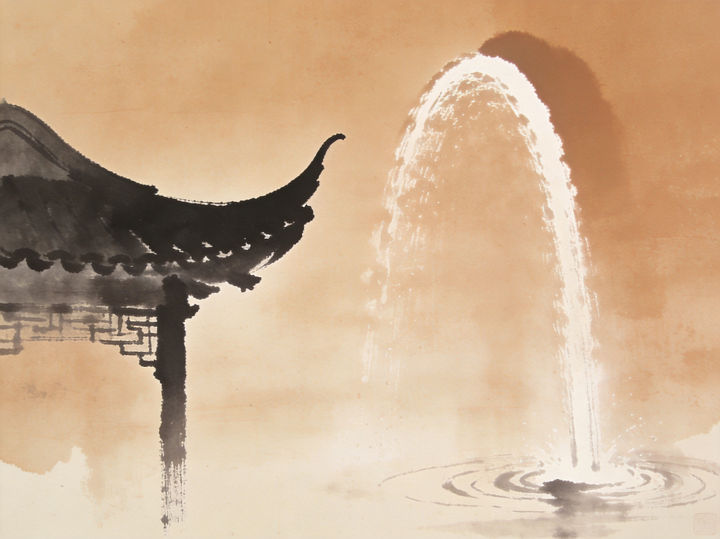
03
生活中的抛物线
中国古建筑的飞檐——优美的向上曲线
喷泉的水柱——在空中划出抛物线
掷铅球、投篮——球在空中沿抛物线运动
这些曲线背后，隐藏着同一个数学概念——二次函数
✦ 用传统文化理解数学之美
九年级 · 第二十二章 二次函数

Slide 4
04
从实际问题到二次函数
问题一
问题二
问题三
正方体表面积（棱长 x，表面积 y）
球队比赛场次 m = n(n−1)/2
产量增长 y = 20(1+x)²
y = 6x²
m = ½n² − ½n
y = 20x² + 40x + 20
二次项系数 6
二次项系数 ½
二次项系数 20
✦
共同点：函数都是用自变量的
二次式
表示的
✦
✦ 从具体到抽象，建立二次函数的概念
九年级 · 第二十二章 二次函数

Slide 5


概 念 建 构
二次函数的定义
🌿
🌿
从具体到抽象，建立二次函数的概念
⏤
⟡
⏤

Slide 6
06
二次函数的定义
❝
形如 y = ax² + bx + c（a, b, c 是常数，a ≠ 0）的函数叫做二次函数
❞
x 是自变量
✦ 判断下列函数是否为二次函数
a 是二次项系数
y = 3x² − 2x + 1 是二次函数（a=3, b=−2, c=1）
b 是一次项系数
y = 2x + 5 不是二次函数（缺少二次项）
c 是常数项
y = −x² 是二次函数（a=−1, b=0, c=0）
必要条件：a ≠ 0
y = x³ − x² 不是二次函数（最高次为3）
当 b=0、c=0 时，可简化为 y = ax²（最简二次函数）
✦ 从具体到抽象，建立二次函数的概念
九年级 · 第二十二章 二次函数

Slide 7
07
y=ax²的图象——最简二次函数
y = x² 的图象
y
对称轴 x=0
用描点法画出 y=x² 的图象
列表：x 取 –3 到 3，计算对应 y 值
8
描点连线，得到一条曲线——抛物线
6
开口向上，对称轴是 y 轴，顶点是 (0,0)
4
x<0 时 y 随 x 增大而减小，x>0 时 y 随 x 增大而增大
2
-3
-2
-1
O
1
2
3
x
顶点 (0,0)
✦ 用传统文化理解数学之美
九年级 · 第二十二章 二次函数

Slide 8
08
a对抛物线的影响
a>0 时：开口向上，顶点是最低点
a<0 时：开口向下，顶点是最高点
|a| 越大，开口越小（抛物线越“瘦”）
|a| 越小，开口越大（抛物线越“胖”）
对比：y=x², y=2x², y=½x²
✦ 用传统文化理解数学之美
九年级 · 第二十二章 二次函数

Slide 9

图 象 变 换
🌿
从简单到复杂
🌿
从 y=ax² 到 y=a(x−h)²+k —— 平移变换的奥秘
⏤
⟡
⏤

Slide 10
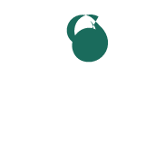

10
y=ax²+k —— 上下平移
y=2x²+1 与 y=2x²-1 的图象
与 y=2x² 比较：
• y=2x²+1：向上平移1个单位，顶点(0,1)
• y=2x²-1：向下平移1个单位，顶点(0,-1)
规律：y=ax²+k 是由 y=ax² 上下平移 |k| 个单位得到
k > 0 向上，k < 0 向下
✦ 从简单到复杂 · 平移变换
九年级 · 第二十二章 二次函数

Slide 11
11
y=a(x−h)²——左右平移
✦ y = −x² 与 y = −(x+1)²、y = −(x−1)² 的图象
y
y=−(x+1)² 与 y=−(x−1)² 的图象
与
y=−x²
比较：
左移1
右移1
y=−(x+1)²：向左平移1个单位，顶点(−1,0)
(−1,0)
(1,0)
y=−(x−1)²：向右平移1个单位，顶点(1,0)
x
O
规律：y=a(x−h)² 是由 y=ax² 左右平移 |h| 个单位得到的
y=−(x+1)²
y=−(x−1)²
y=−x²
h>0 向右，h<0 向左 （左加右减）
✦ 从 y=ax² 到 y=a(x−h)²——平移变换的奥秘
九年级 · 第二十二章 二次函数

Slide 12
12
y=a(x-h)²+k——顶点式
✦ 顶点式
y = a(x − h)² + k
一般式 y=ax²+bx+c 通过配方可化为顶点式
顶点坐标：(h, k)
顶点
(h, k)
对称轴
x = h
h
= −b/2a
对称轴：直线 x = h
k
= (4ac−b²)/4a
h = −b/2a，k = (4ac−b²)/4a
配方示例
y = x² − 6x + 21
y = (x² − 6x + 9) + 21 − 9
y = (x − 3)² + 12
顶点 (3, 12) · 对称轴 x = 3
✦ 用传统文化理解数学之美
九年级 · 第二十二章 二次函数

Slide 13
13
二次函数与一元二次方程
① 两个交点 (△>0)
② 一个交点 (△=0)
③ 无交点 (△<0)
二次函数 y=ax²+bx+c 的图象与x轴的交点，对应方程 ax²+bx+c=0 的根
① 两个交点 → 两个不相等的实数根 (△>0)
② 一个交点 → 两个相等的实数根 (△=0)
例：y=x²+x−2 与x轴交于 (−2,0) 和 (1,0)，方程 x²+x−2=0 的根为 −2 和 1
③ 无交点 → 无实数根 (△<0)
✦ 用传统文化理解数学之美
九年级 · 第二十二章 二次函数

Slide 14
14
实际应用——最大利润问题
某商品售价 60 元，每星期卖出 300 件
每涨价 1 元，少卖 10 件；每降价 1 元，多卖 20 件
进价 40 元，如何定价使利润最大？
涨价时：y = −10x² + 100x + 6000（0 ≤ x ≤ 30）
当 x = 5 时，y_{最大} = 6250 元，即定价 65 元
二次函数顶点是解决最优化问题的关键
✦ 用传统文化理解数学之美
九年级 · 第二十二章 二次函数

Slide 15

15
文化拓展——拱桥与抛物线
中国古桥 赵州桥——单孔圆弧形石拱桥，距今约1400年
抛物线形拱桥：拱顶离水面 2m，水面宽 4m
顶点
以抛物线的顶点为原点，建立坐标系
设抛物线为 y = ax²，过点 (2, −2)，得 a = −½
2m
水面下降1m时，y = −3，解得x = ±√6
水面宽度增加2√6 − 4 ≈ 0.9m
水面宽 4m
从古桥到现代桥梁，抛物线始终是建筑设计的核心
赵州桥 · 抛物线形拱桥
抛物线 y = −½x²
✦ 传统文化中的数学智慧
九年级 · 第二十二章 二次函数

Slide 16
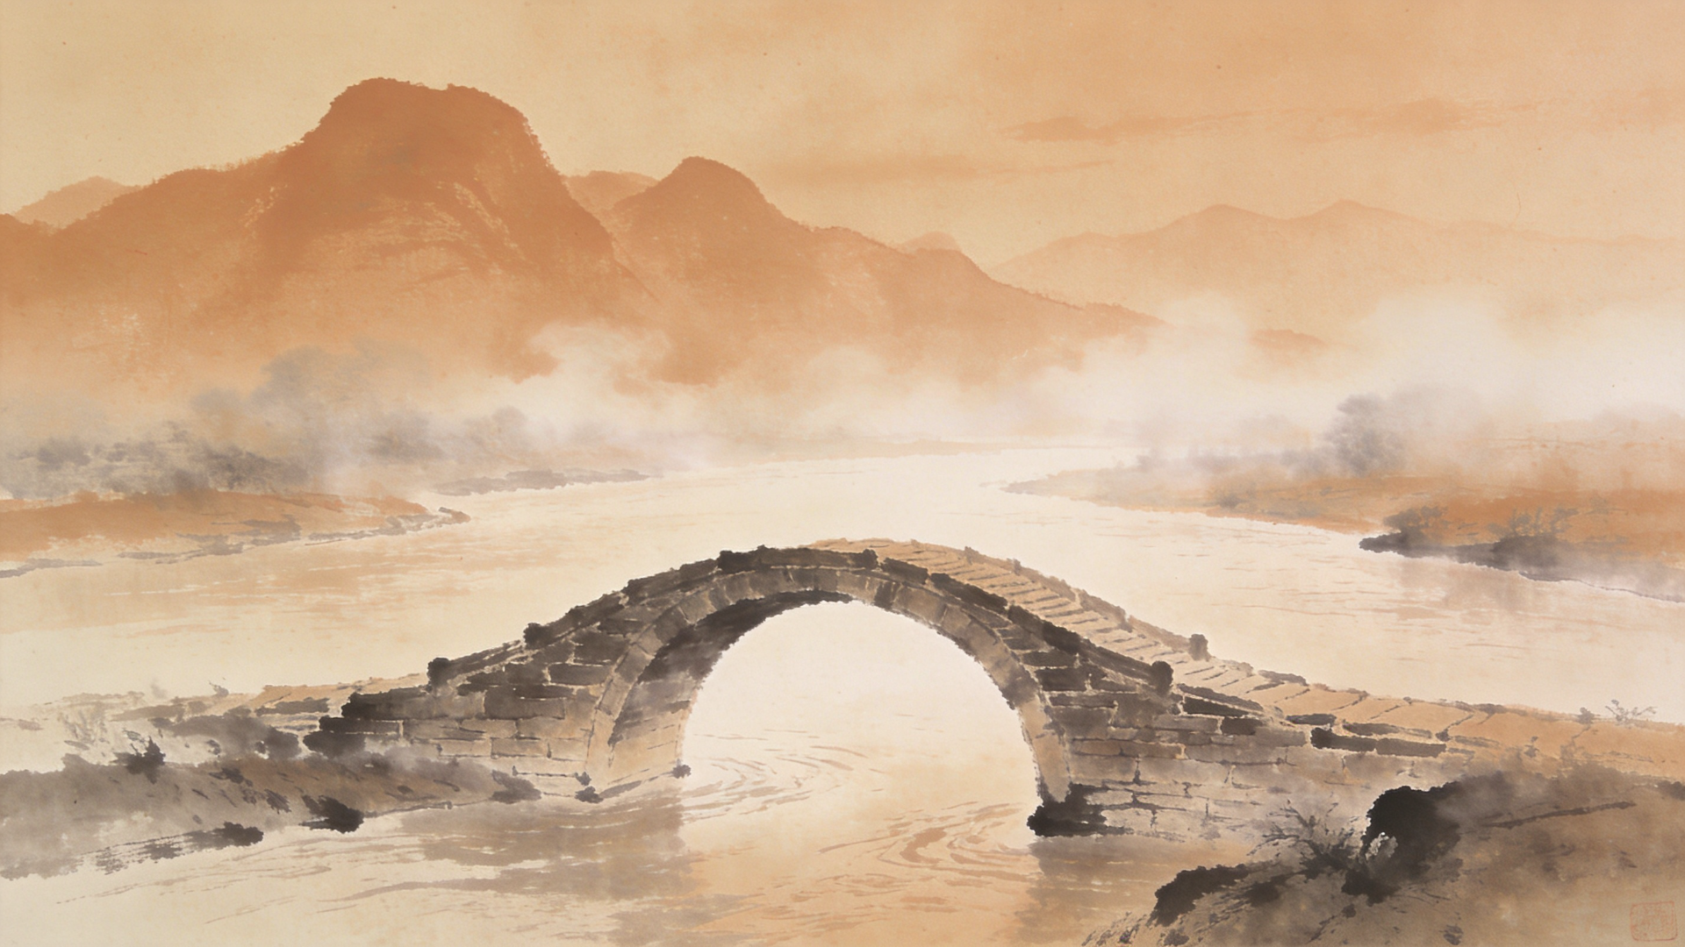
◆ ◇ ◆
数学，描绘世界的语言
二次函数，从飞檐的曲线到喷泉的水柱，从拱桥的弧度到利润的最大化
抛物线，不仅是一种函数图象，更是大自然与人类文明中无处不在的美
用数学的眼光看世界，你会发现——万物皆数
谢 谢
· 抛物线 ·

